Slide 1


Easy Eats: 🍽️ Otimizando a Gestão de Restaurantes e Lanchonetes
Análise e Desenvolvimento de Sistemas
Desenvolvimento Aplicação Web-Backend
Eixo 2 - 01/2024
Equipe do Projeto
Orientador
Alvaro Henrique Orfus Tavares
Bernardo Jeunon de Alencar
Amaury Vinícius Costa Magno
Gustavo Felix Braga
Pedro Flávio Ferreira Nogueira
Siderley Tadeu Rosa de Oliveira Luciano
Vitor Abi-Acl Simões Galinari

Slide 2

Desafios na Administração de Restaurantes
Foco nas Pessoas
Demora no Processo
Comunicação Desafiadora
A qualidade do atendimento e dos produtos afeta diretamente a experiência do cliente e a visão do negócio. Gerenciar esses elementos de forma eficiente é um desafio constante para os gestores de restaurantes.
Desde a realização do pedido até a finalização e pagamento, o processo pode se tornar lento e ineficiente, prejudicando a satisfação dos clientes e a produtividade da equipe.
A coordenação entre o salão e a cozinha é essencial, mas muitas vezes enfrenta obstáculos, resultando em erros e atrasos na entrega dos pedidos.

Slide 3
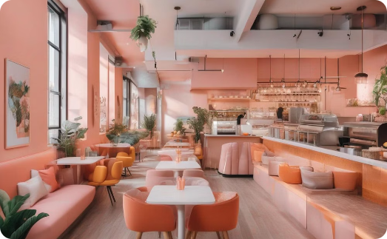
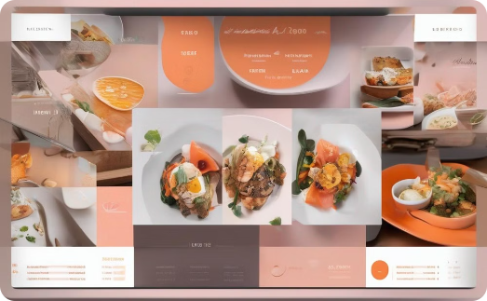

A Solução da Easy Eats
Aprimoramento da Experiência
Impacto Visual
Gestão Inteligente
A Easy Eats simplifica os processos de atendimento e pagamento, permitindo um contato mais fluido e autônomo entre clientes e estabelecimentos.
Com uma interface intuitiva e atraente, a aplicação web-backend da Easy Eats envolve os clientes de forma mais efetiva no processo de pedidos.
A Easy Eats oferece um sistema de controle e gestão robusto, simplificando o processo de compra e proporcionando um melhor controle sobre as vendas.

Slide 4

Objetivos da Easy Eats
1
Gestão de Pedidos Inteligente
A Easy Eats visa oferecer um controle mais inteligente sobre o processo de pedidos, desde o início até a finalização.
2
Organização por Classificação
A aplicação permite a estruturação dos pedidos por filtros de classificação, como movimento, valor e consumo, facilitando a tomada de decisões estratégicas.
3
Otimização do Tempo
A Easy Eats libera tempo para que os gestores e funcionários se concentrem em outras atividades, promovendo uma experiência mais eficaz e controlada para os clientes.

Slide 5

Benefícios da Implementação
1
Vantagem Competitiva
2
Eficiência Operacional
A adoção da Easy Eats confere aos estabelecimentos uma vantagem competitiva em relação aos concorrentes, destacando-os no mercado.
A integração da aplicação melhora a organização e a comunicação entre os funcionários, otimizando as operações do restaurante.
3
Dados Estratégicos
A Easy Eats fornece dados detalhados sobre as vendas e o desempenho do estabelecimento, apoiando a tomada de decisões estratégicas.

Slide 6




Tecnologia e Inovação
Desenvolvimento
Hospedagem
Equipe
Análise de Dados
A Easy Eats é desenvolvida utilizando tecnologias web-backend, com foco na eficiência e na escalabilidade.
A aplicação é hospedada na plataforma Azure, garantindo segurança, disponibilidade e escalabilidade.
Uma equipe multidisciplinar de desenvolvedores, designers e gestores de projeto trabalham em conjunto para entregar a melhor solução.
A Easy Eats coleta e analisa dados detalhados sobre as operações, permitindo uma tomada de decisão mais embasada.

Slide 7




Funcionamento da Aplicação
Acesso por QR Code
Navegação Intuitiva
Seleção de Itens
Envio do Pedido
Cada mesa possui um QR code exclusivo, que direciona o cliente diretamente para a interface da aplicação.
A interface da Easy Eats é projetada para ser simples e intuitiva, com abas para Início, Cardápio e Pedido.
No Cardápio, o cliente pode selecionar os itens desejados e suas respectivas quantidades, adicionando-os ao carrinho.
Ao finalizar a seleção, o cliente pode enviar o pedido diretamente para a cozinha, onde será processado.

Slide 8

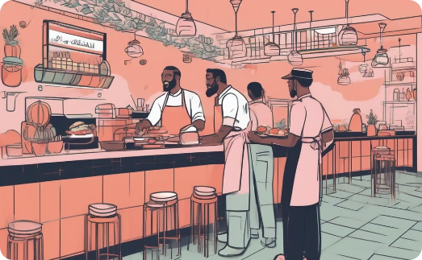

Benefícios para os Usuários
Clientes
Funcionários
Gestores
Experiência de pedido rápida e conveniente, com menor tempo de espera e maior autonomia.
Reduz erros nos pedidos e melhora a comunicação entre o salão e a cozinha, beneficiando a equipe.
Melhor controle sobre as operações e dados detalhados para tomada de decisões estratégicas.

Slide 9

Público-Alvo
Empresários Independentes
Foco na Gestão Eficiente
A Easy Eats é especialmente direcionada a donos de restaurantes de pequeno e médio porte, que buscam compreender as demandas únicas desse segmento e implementar soluções para um crescimento sustentável.
A aplicação visa atender às necessidades de gestão de pedidos e operações, permitindo que os empresários se concentrem em outros aspectos importantes do negócio.

